Slide 1
最大期望算法简介（Expectation Maximization）
几个EM应用实例
目录（content）
潜类别分析(Latent Class Analysis)

Slide 2
最大期望算法简介（Expectation Maximization）
几个EM应用实例
目录（content）
潜类别分析(Latent Class Analysis)

Slide 3
最大期望算法简介（Expectation Maximization） （1/7）
定义：最大期望算法（Expectation Maximization Algorithm，又译期望最大化算法），是一种迭代算法，用于含有隐变量（hidden variable）的概率参数模型的最大似然估计或极大后验概率估计。
在统计计算中，最大期望（EM）算法是在概率（probabilistic）模型中寻找参数最大似然估计或者最大后验估计的算法，其中概率模型依赖于无法观测的隐藏变量（Latent Variable）。最大期望经常用在机器学习和计算机视觉的数据聚类（Data Clustering）领域。

Slide 4
最大期望算法简介（Expectation Maximization） （2/7）
问题提出
假设我抽到了200个人的身高数据，现在每一个数据我都不知道那个是男的那个是女的，也就是说我想分别估计男女身高平均值(mean)、方差(variance)，有点困难。

Slide 5
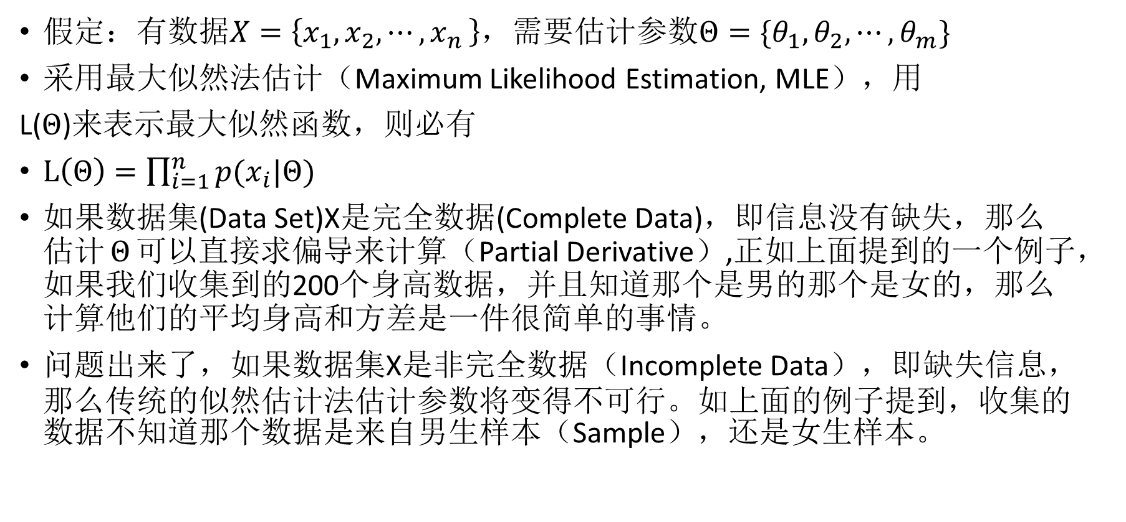
EM算法推导过程 （3/7）
假定：有数据$X=\left\{x_{1},x_{2}{,⋯,x}_{n}\right\}$，需要估计参数$Θ=\{θ_{1},θ_{2},⋯,θ_{m}\}$
采用最大似然法估计（Maximum Likelihood Estimation, MLE），用
L($Θ$)来表示最大似然函数，则必有
$L\left(Θ\right)=\prod_{i=1}^{n}{p(x_{i}|Θ)}$
如果数据集(Data Set)X是完全数据(Complete Data)，即信息没有缺失，那么估计$Θ$可以直接求偏导来计算（Partial Derivative）,正如上面提到的一个例子，如果我们收集到的200个身高数据，并且知道那个是男的那个是女的，那么计算他们的平均身高和方差是一件很简单的事情。
问题出来了，如果数据集X是非完全数据（Incomplete Data），即缺失信息，那么传统的似然估计法估计参数将变得不可行。如上面的例子提到，收集的数据不知道那个数据是来自男生样本（Sample），还是女生样本。

Slide 6
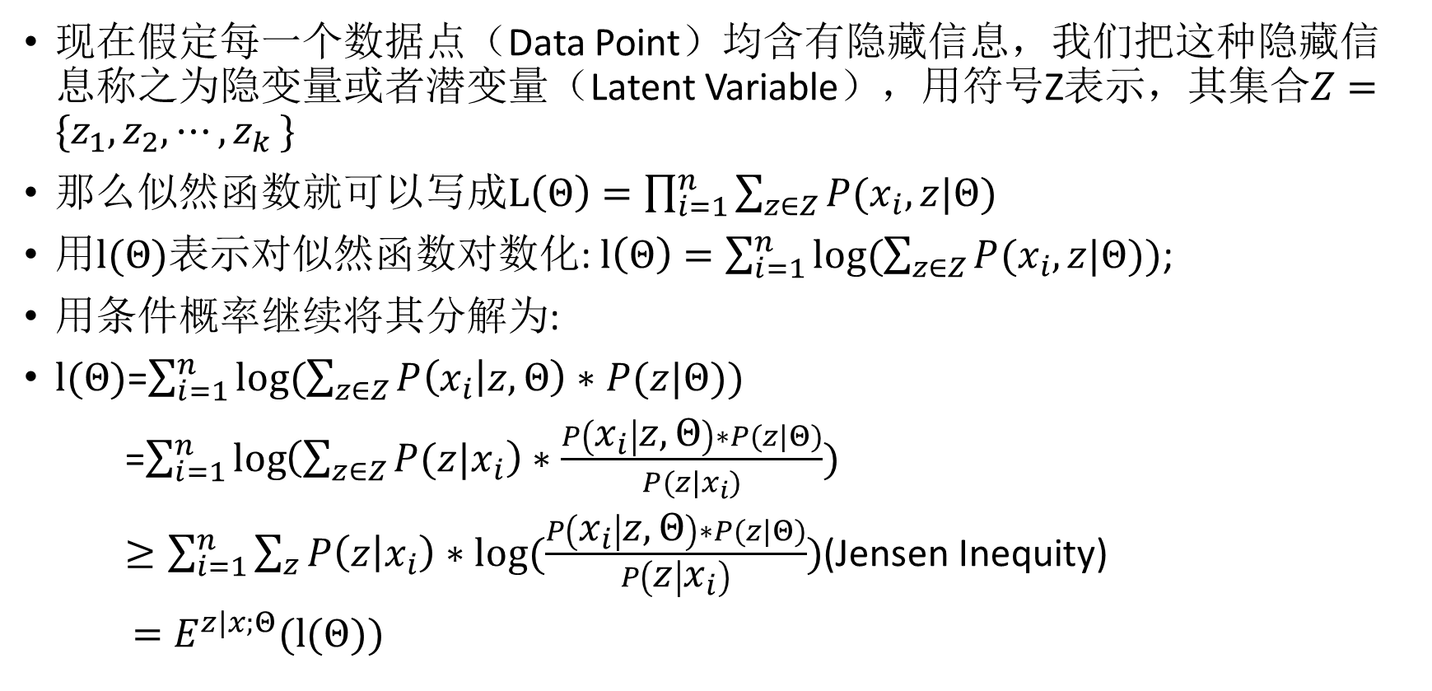
EM算法推导过程 （4/7）
现在假定每一个数据点（Data Point）均含有隐藏信息，我们把这种隐藏信息称之为隐变量或者潜变量（Latent Variable），用符号Z表示，其集合$Z=\{z_{1},z_{2}{,⋯,z}_{k}\}$
那么似然函数就可以写成$L\left(Θ\right)=\prod_{i=1}^{n}{\sum_{z∈Z}{P(x_{i},z|Θ)}}$
用$l(Θ)$表示对似然函数对数化: $l\left(Θ\right)=\sum_{i=1}^{n}{log⁡(\sum_{z∈Z}{P(x_{i},z|Θ)})}$;
用条件概率继续将其分解为:
$l(Θ)$=$\sum_{i=1}^{n}{log⁡(\sum_{z∈Z}{P\left(x_{i} | z,Θ\right)}∗P(z|Θ))}$
=$\sum_{i=1}^{n}{\log\left(\sum_{z∈Z}{P(z|x_{i}}\right)∗\frac{P\left(x_{i} | z,Θ\right)∗P(z|Θ)}{P(z|x_{i})})}$
$≥\sum_{i=1}^{n}{\sum_{z}{P\left(z | x_{i}\right)∗log⁡(\frac{P\left(x_{i} | z,Θ\right)∗P(z|Θ)}{P\left(z | x_{i}\right)})}}$(Jensen Inequity)
${ =E}^{z|x;Θ}(l(Θ))$

Slide 7
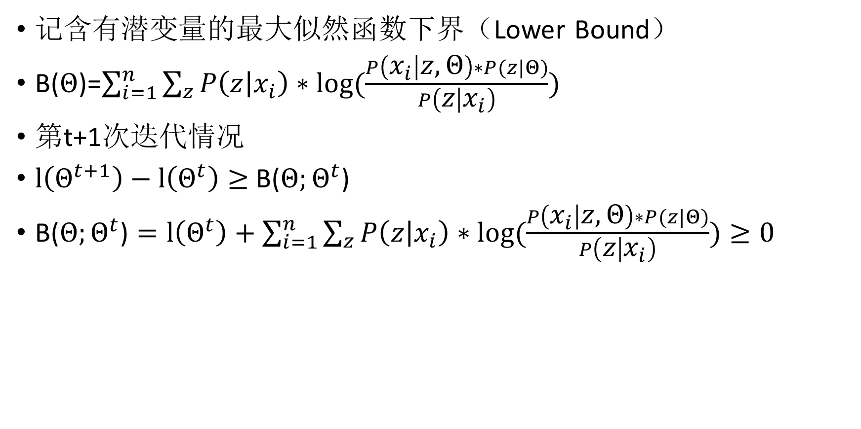
EM算法推导过程 （5/7）
记含有潜变量的最大似然函数下界（Lower Bound）
B($Θ$)=$\sum_{i=1}^{n}{\sum_{z}{P\left(z | x_{i}\right)∗log⁡(\frac{P\left(x_{i} | z,Θ\right)∗P(z|Θ)}{P\left(z | x_{i}\right)})}}$
第t+1次迭代情况
$l\left(Θ^{t+1}\right)−l\left(Θ^{t}\right)≥$ $\text{B}\text{(}Θ;Θ^{t}\text{)}$
$\text{B}\text{(}Θ;Θ^{t}\text{)}=l\left(Θ^{t}\right)+\sum_{i=1}^{n}{\sum_{z}{P\left(z | x_{i}\right)∗log⁡(\frac{P\left(x_{i} | z,Θ\right)∗P(z|Θ)}{P\left(z | x_{i}\right)})≥0}}$

Slide 8
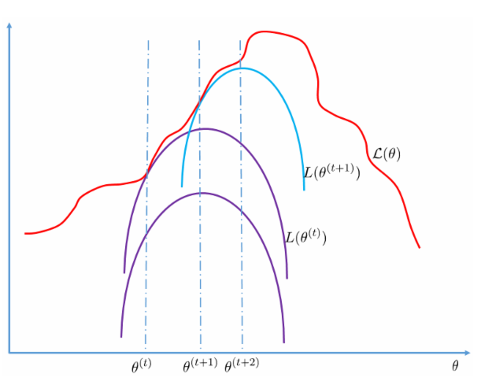
EM算法推导过程 （6/7）
求出的theta是局部最优，不是全局最优

Slide 9
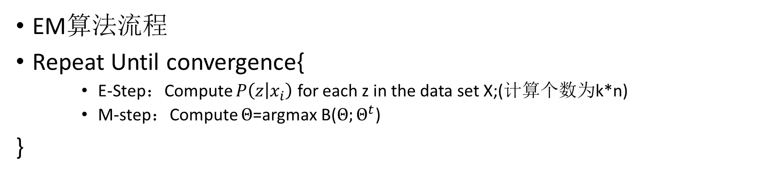
EM算法推导过程 （7/7）
EM算法流程
Repeat Until convergence{
E-Step：Compute $P\left(z | x_{i}\right)$ for each z in the data set X;(计算个数为k*n)
M-step：Compute $Θ$=argmax$\text{B}\text{(}Θ;Θ^{t}\text{)}$
}

Slide 10
最大期望算法简介（Expectation Maximization）
几个EM应用实例
目录（content）
潜类别分析(Latent Class Analysis)

Slide 11
几个EM应用实例
Gaussian Mixture Model
Probabilistic Latent Semantic Analysis Model
Latent Dirichlet Allocation Model

Slide 12

Gaussian Mixture Model-Generative Model
高斯模型描述：
$P(\overset{⃑}{x};Θ)=\sum_{k=1}^{K}{α_{k}N(\overset{⃑}{x};μ_{k},Σ_{k})}$
其中$N\left(\overset{⃑}{x};μ_{k},Σ_{k}\right)=\frac{1}{{(2π)}^{\frac{p}{2}}∗{|Σ|}^{\frac{1}{2}}}e^{\{−\frac{1}{2}{\left(\overset{⃑}{x}−μ_{k}\right)}^{′}{Σ_{k}}^{−1}\left(\overset{⃑}{x}−μ_{k}\right)\}}$
$\sum_{k=1}^{K}{α_{k}}=1$

Slide 13
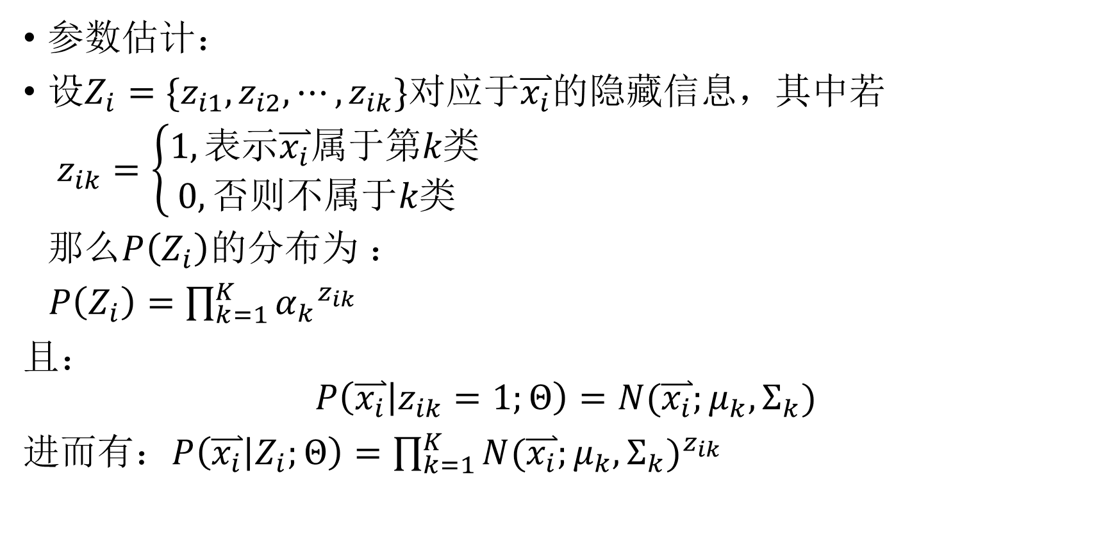
Gaussian Mixture Model -Generative Model
参数估计：
设$Z_{i}=\{z_{i1},z_{i2},⋯,z_{ik}\}$对应于$\overset{⃑}{x_{i}}$的隐藏信息，其中若
$z_{ik}=\left\{\begin{aligned}1,表示\overset{⃑}{x_{i}}属于第k类 \\ 0,否则不属于k类 \end{aligned}\right.$
那么$P\left(Z_{i}\right)$的分布为 ：
$P\left(Z_{i}\right)=\prod_{k=1}^{K}{{α_{k}}^{z_{ik}}}$
且：
$$P\left(\overset{⃑}{x_{i}} | z_{ik}=1;Θ\right)=N(\overset{⃑}{x_{i}};μ_{k},Σ_{k})$$
进而有：$P\left(\overset{⃑}{x_{i}} | Z_{i};Θ\right)=\prod_{k=1}^{K}{{N(\overset{⃑}{x_{i}};μ_{k},Σ_{k})}^{z_{ik}}}$

Slide 14

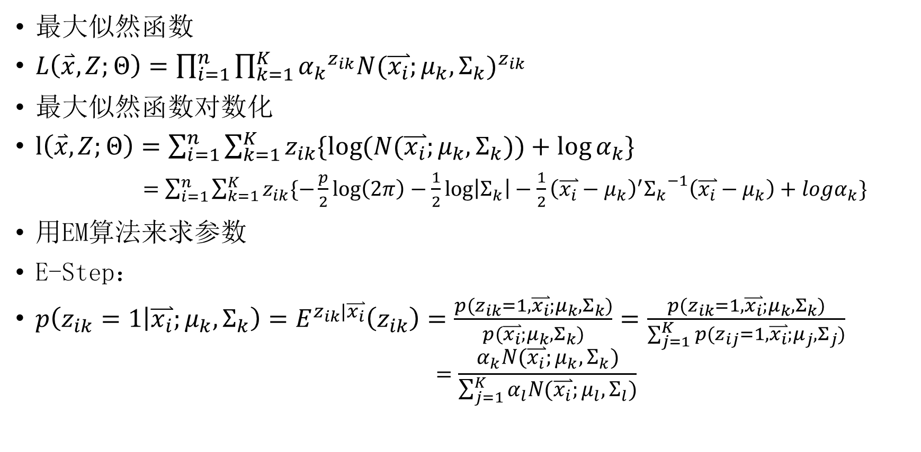
Gaussian Mixture Model-Generative Model
最大似然函数
$L\left(\overset{⃑}{x},Z;Θ\right)=\prod_{i=1}^{n}{\prod_{k=1}^{K}{{{α_{k}}^{z_{ik}}N(\overset{⃑}{x_{i}};μ_{k},Σ_{k})}^{z_{ik}}}}$
最大似然函数对数化
$l\left(\overset{⃑}{x},Z;Θ\right)=\sum_{i=1}^{n}{\sum_{k=1}^{K}{z_{ik}\{log⁡(N(\overset{⃑}{x_{i}};μ_{k},Σ_{k})}})+{log⁡α}_{k}\}$
$=\sum_{i=1}^{n}{\sum_{k=1}^{K}{z_{ik}\{−\frac{p}{2}\log\left(2π\right)−\frac{1}{2}\log\left|Σ_{k}\right|−\frac{1}{2}{\left(\overset{⃑}{x_{i}}−μ_{k}\right)}^{′}{Σ_{k}}^{−1}\left(\overset{⃑}{x_{i}}−μ_{k}\right)+{logα}_{k}\}}}$
用EM算法来求参数
E-Step：
$p\left(z_{ik}=1 | \overset{⃑}{x_{i}};μ_{k},Σ_{k}\right)=E^{z_{ik}|\overset{⃑}{x_{i}}}\left(z_{ik}\right)=\frac{p{(z}_{ik}=1,\overset{⃑}{x_{i}};μ_{k},Σ_{k})}{p(\overset{⃑}{x_{i}};μ_{k},Σ_{k})}=\frac{p{(z}_{ik}=1,\overset{⃑}{x_{i}};μ_{k},Σ_{k})}{\sum_{j=1}^{K}{p{(z}_{ij}=1,\overset{⃑}{x_{i}};μ_{j},Σ_{j})}}$
$$=\frac{α_{k}N(\overset{⃑}{x_{i}};μ_{k},Σ_{k})}{\sum_{j=1}^{K}{α_{l}N(\overset{⃑}{x_{i}};μ_{l},Σ_{l})}}$$

Slide 15
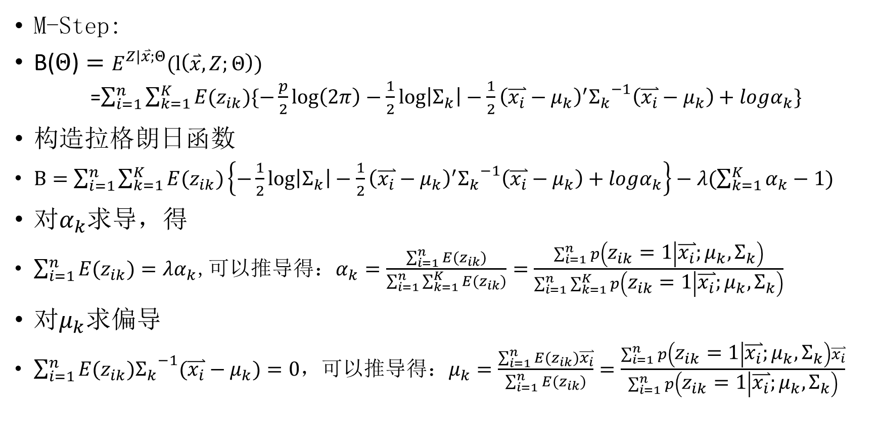
Gaussian Mixture Model-Generative Model
M-Step:
$\text{B}\text{(}Θ\text{)}=E^{Z|\overset{⃑}{x};Θ}(l\left(\overset{⃑}{x},Z;Θ\right))$
=$\sum_{i=1}^{n}{\sum_{k=1}^{K}{{E(z}_{ik})\{−\frac{p}{2}\log\left(2π\right)−\frac{1}{2}\log\left|Σ_{k}\right|−\frac{1}{2}{\left(\overset{⃑}{x_{i}}−μ_{k}\right)}^{′}{Σ_{k}}^{−1}\left(\overset{⃑}{x_{i}}−μ_{k}\right)+{logα}_{k}\}}}$
构造拉格朗日函数
$B=\sum_{i=1}^{n}{\sum_{k=1}^{K}{{E(z}_{ik})\left\{−\frac{1}{2}\log\left|Σ_{k}\right|−\frac{1}{2}{\left(\overset{⃑}{x_{i}}−μ_{k}\right)}^{′}{Σ_{k}}^{−1}\left(\overset{⃑}{x_{i}}−μ_{k}\right)+{logα}_{k}\right\}−λ(\sum_{k=1}^{K}{α_{k}−1)}}}$
对$α_{k}$求导，得
$\sum_{i=1}^{n}{{E(z}_{ik})=λα_{k}}$,可以推导得：$α_{k}=\frac{\sum_{i=1}^{n}{{E(z}_{ik})}}{\sum_{i=1}^{n}{\sum_{k=1}^{K}{{E(z}_{ik})}}}=\frac{\sum_{i=1}^{n}{p\left(z_{ik}=1 | \overset{⃑}{x_{i}};μ_{k},Σ_{k}\right)}}{\sum_{i=1}^{n}{\sum_{k=1}^{K}{p\left(z_{ik}=1 | \overset{⃑}{x_{i}};μ_{k},Σ_{k}\right)}}}$
对$μ_{k}$求偏导
$\sum_{i=1}^{n}{{{E(z}_{ik})Σ_{k}}^{−1}(\overset{⃑}{x_{i}}−μ_{k})}=0$，可以推导得：$μ_{k}=\frac{\sum_{i=1}^{n}{{E(z}_{ik})\overset{⃑}{x_{i}}}}{\sum_{i=1}^{n}{{E(z}_{ik})}}=\frac{\sum_{i=1}^{n}{p\left(z_{ik}=1 | \overset{⃑}{x_{i}};μ_{k},Σ_{k}\right)\overset{⃑}{x_{i}}}}{\sum_{i=1}^{n}{p\left(z_{ik}=1 | \overset{⃑}{x_{i}};μ_{k},Σ_{k}\right)}}$

Slide 16

Gaussian Mixture Model-Generative Model
对$Σ_{k}$求偏导
预备知识：$\frac{∂log|A|}{∂A}=A^{−1}$;$\frac{∂x′A^{−1}x}{∂A}=−A^{−1}xx′A^{−1}$
$\sum_{i=1}^{n}{{E(z}_{ik})\{−\frac{1}{2}{Σ_{k}}^{−1}+\frac{1}{2}{Σ_{k}}^{−1}\left(\overset{⃑}{x_{i}}−μ_{k}\right){\left(\overset{⃑}{x_{i}}−μ_{k}\right)}^{′}{Σ_{k}}^{−1}=0}$
$Σ_{k}=\frac{\sum_{i=1}^{n}{{E(z}_{ik})\left(\overset{⃑}{x_{i}}−μ_{k}\right){\left(\overset{⃑}{x_{i}}−μ_{k}\right)}^{′}}}{\sum_{i=1}^{n}{{E(z}_{ik})}}=\frac{\sum_{i=1}^{n}{p\left(z_{ik}=1 | \overset{⃑}{x_{i}};μ_{k},Σ_{k}\right)\left(\overset{⃑}{x_{i}}−μ_{k}\right){\left(\overset{⃑}{x_{i}}−μ_{k}\right)}^{′}}}{\sum_{i=1}^{n}{p\left(z_{ik}=1 | \overset{⃑}{x_{i}};μ_{k},Σ_{k}\right)}}$

Slide 17
Probabilistic Latent Semantic Analysis Model -Generative Model
问题提出
如果时间回到2006年，马云和杨致远的手还会握在一起吗/阿里巴巴集团和雅虎就股权回购一事签署了最终协议
讲解：两个文本的完全不相关，但是事实上，马云和阿里巴巴集团，杨致远和雅虎有着密切的联系，从语义上看，两者都和“阿里巴巴"有关系。
富士苹果真好，赶快买/苹果四代真好，赶快买
两者非常相似，但是事实上，2个句子从语义上来讲，没有任何关系，一个是”水果“另一个是”手机"。

Slide 18
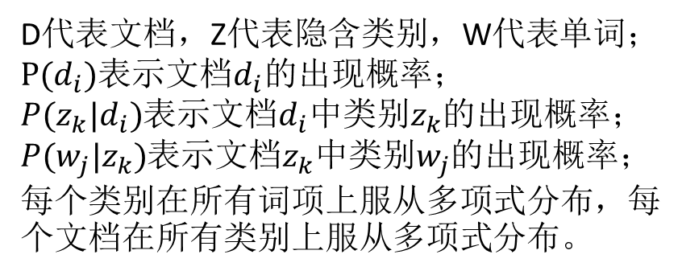
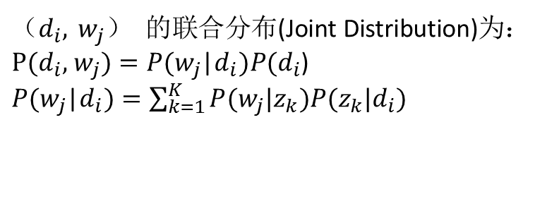

Probabilistic Latent Semantic Analysis Model -Generative Model
D代表文档，Z代表隐含类别，W代表单词；
$P(d_{i})$表示文档$d_{i}$的出现概率；
${P(z_{k}|d}_{i})$表示文档$d_{i}$中$类别z_{k}$的出现概率；
${P(w_{j}|z}_{k})$表示文档$z_{k}$中$类别w_{j}$的出现概率；
每个类别在所有词项上服从多项式分布，每个文档在所有类别上服从多项式分布。
概率图
观测数据为（$d_{i},$ $w_{j}$），隐含类别为$z_{k}$
$\text{（}d_{i}, w_{j}\text{）}$的联合分布(Joint Distribution)为：
$P(d_{i},$ $w_{j})=P(w_{j}$|$d_{i})P(d_{i}$)
$P(w_{j}$|$d_{i})=\sum_{k=1}^{K}{{P(w_{j}|z}_{k}){P(z_{k}|d}_{i})}$
N篇文档；M个单词；K个类别

Slide 19
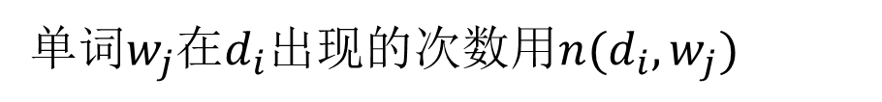
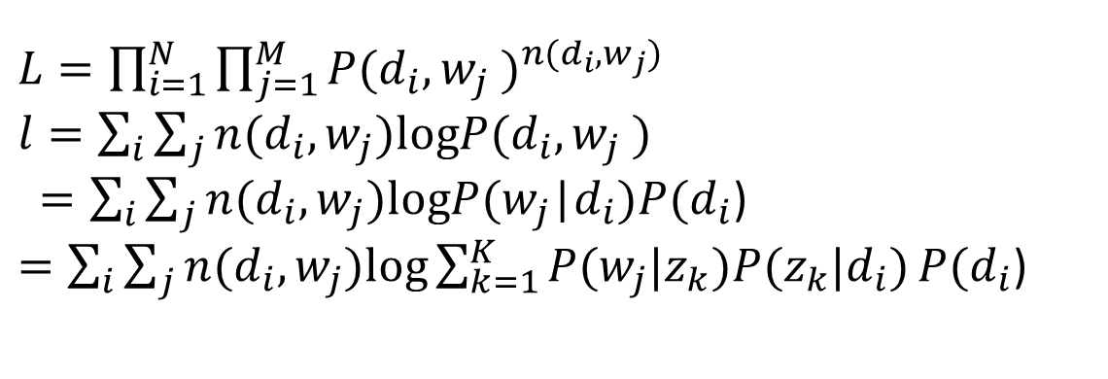
Probabilistic Latent Semantic Analysis Model
单词$w_{j}$在$d_{i}$出现的次数用${n(d}_{i},w_{j})$
$L=\prod_{i=1}^{N}{\prod_{j=1}^{M}{{P(d_{i},w_{j} )}^{{n(d}_{i},w_{j}) }}}$
$l=\sum_{i}{\sum_{j}{{n(d}_{i},w_{j})logP(d_{i},w_{j} )⁡}}$
$=\sum_{i}{\sum_{j}{{n(d}_{i},w_{j})logP(w_{j}\text{|}d_{i})P(d_{i}\text{)}⁡}}$
$=\sum_{i}{\sum_{j}{{n(d}_{i},w_{j})log\sum_{k=1}^{K}{{P(w_{j}|z}_{k}){P(z_{k}|d}_{i})}P(d_{i}\text{)}⁡}}$
未知变量：${P(w_{j}|z}_{k}),{P(z_{k}|d}_{i})$
可以用EM算法来求这两类未知变量

Slide 20
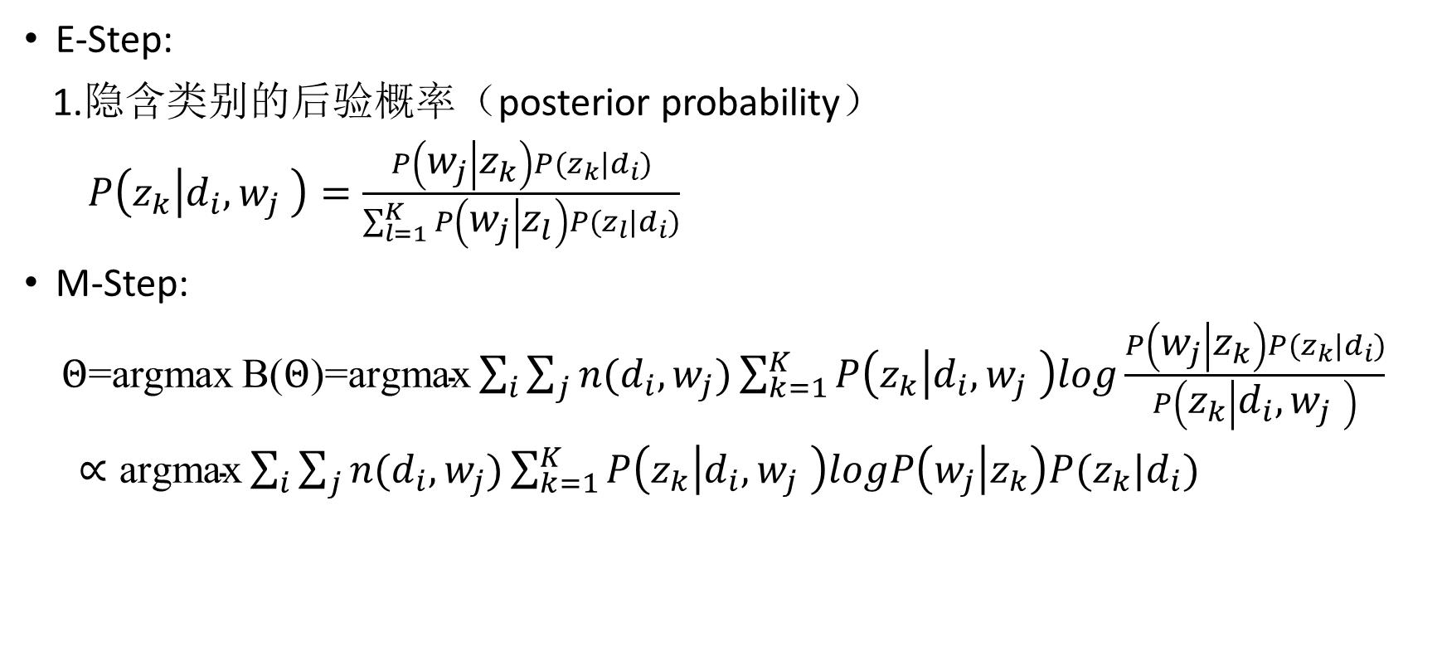
Probabilistic Latent Semantic Analysis Model
E-Step:
1.隐含类别的后验概率（posterior probability）
$P\left(z_{k} | d_{i},w_{j} \right)=\frac{P\left(w_{j} | z_{k}\right)P(z_{k}|d_{i})}{\sum_{l=1}^{K}{P\left(w_{j} | z_{l}\right)P(z_{l}|d_{i})}}$
M-Step:
$Θ$=argmax$\text{B}\text{(}Θ\text{)}\text{=}\text{argmax}\sum_{i}{\sum_{j}{{n(d}_{i},w_{j})\sum_{k=1}^{K}{P\left(z_{k} | d_{i},w_{j} \right)log\frac{P\left(w_{j} | z_{k}\right)P(z_{k}|d_{i})}{P\left(z_{k} | d_{i},w_{j} \right)}}}}$
$∝\text{argmax}\sum_{i}{\sum_{j}{{n(d}_{i},w_{j})\sum_{k=1}^{K}{P\left(z_{k} | d_{i},w_{j} \right)logP\left(w_{j} | z_{k}\right)P(z_{k}|d_{i}) }}}$

Slide 21
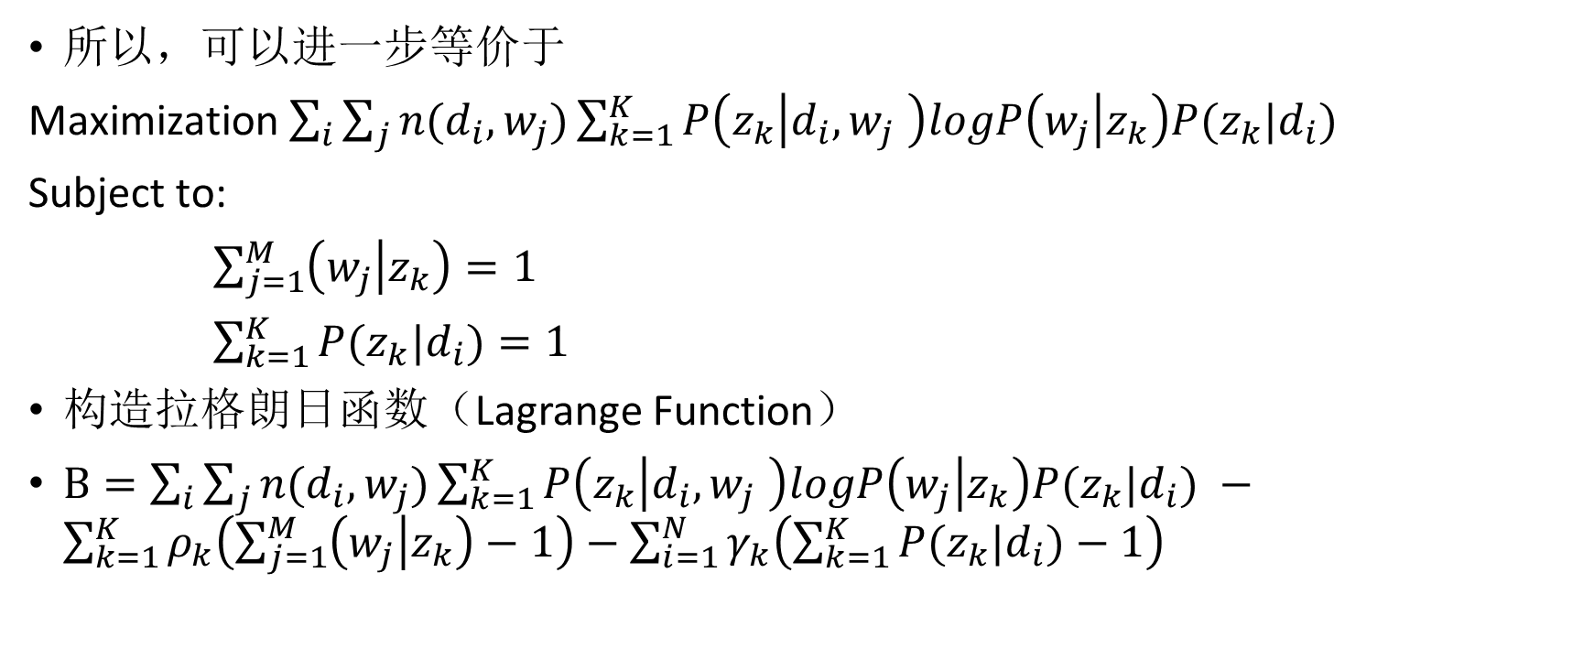
Probabilistic Latent Semantic Analysis Model
所以，可以进一步等价于
Maximization $\sum_{i}{\sum_{j}{{n(d}_{i},w_{j})\sum_{k=1}^{K}{P\left(z_{k} | d_{i},w_{j} \right)logP\left(w_{j} | z_{k}\right)P(z_{k}|d_{i}) }}}$
Subject to:
$\sum_{j=1}^{M}{\left(w_{j} | z_{k}\right)=1}$
$\sum_{k=1}^{K}{P(z_{k}|d_{i})}=1$
构造拉格朗日函数（Lagrange Function）
$B=\sum_{i}{\sum_{j}{{n(d}_{i},w_{j})\sum_{k=1}^{K}{P\left(z_{k} | d_{i},w_{j} \right)logP\left(w_{j} | z_{k}\right)P(z_{k}|d_{i}) }}}−\sum_{k=1}^{K}{ρ_{k}\left(\sum_{j=1}^{M}{\left(w_{j} | z_{k}\right)−1}\right)}−\sum_{i=1}^{N}{γ_{k}\left(\sum_{k=1}^{K}{P(z_{k}|d_{i})}−1\right)}$

Slide 22

Probabilistic Latent Semantic Analysis Model
对${P(w_{j}|z}_{k}),{P(z_{k}|d}_{i})$分别求偏导
$\sum_{i}{{n(d}_{i},w_{j})P\left(z_{k} | d_{i},w_{j} \right)}=ρ_{k}P\left(w_{j} | z_{k}\right)$
$\sum_{j}{{n(d}_{i},w_{j})P\left(z_{k} | d_{i},w_{j} \right)}$=$γ_{k}P(z_{k}|d_{i})$
得出最优解为：
$P\left(w_{j} | z_{k}\right)=\frac{\sum_{i}{{n(d}_{i},w_{j})P\left(z_{k} | d_{i},w_{j} \right)}}{\sum_{j}{\sum_{i}{{n(d}_{i},w_{j})P\left(z_{k} | d_{i},w_{j} \right)}}}$
$P\left(z_{k} | d_{i}\right)=\frac{\sum_{j}{{n(d}_{i},w_{j})P\left(z_{k} | d_{i},w_{j} \right)}}{\sum_{k}{\sum_{j}{{n(d}_{i},w_{j})P\left(z_{k} | d_{i},w_{j} \right)}}}$

Slide 23
最大期望算法简介（Expectation Maximization）
几个EM应用实例
目录（content）
潜类别分析(Latent Class Analysis)

Slide 24
潜类别分析(Latent Class Analysis)
潜变量（Latent Variable）
潜变量是指无法直接测量的变量，必须以统计方法来估计出变量的状态。一般我们所搜集的研究资料，都是可以直接测量观测的变量数据，因此称这类数据为外显变量(manifest variable)、观测变量（Observed variable）或可测量变量(measured variable)。
潜变量根据连续与否有分为类别变量（Categorical variable）和连续变量（Continuous variable）

Slide 25
潜类别分析(Latent Class Analysis)
不同类型潜变量模型
潜类别分析用来探讨类别外显变量背后的类别潜在变量的较好分析技术，从本质上来讲，仍然是统计方法。
潜变量 | 外显变量
 | 类别 | 连续
类别 | 潜类别分析 （Latent Class Analysis） | 潜在剖面分析 （Latent Profile Analysis）
连续 | 潜在特质分析 （Latent Trait Analysis or Item Response Theory） | 因素分析 （Factor Analysis）

Slide 26
变量英文名称
因变量：Dependent Variable; Explained Variable; Response Variable; Predicted Variable;
自变量：Independent Variable; Explanatory Variable; Control Variable; Predictor Variable; Regressor; Covariate

Slide 27
Kinds of Latent Class Models
Latent Class Models were divided into three different model structures: LC Cluster, DFactor Models, LC Regression models.
To better distinguish the three structures: Latent Class are labeled ‘Clusters’ for LC Cluster Models; ‘Classes’ for LC Regression Models; DFactor or joint Dfactor ‘levels’ in DFactor Models.

Slide 28
The LC Cluster Models
Includes a K-category latent variable, each category representing a cluster.
Each cluster contains a homogeneous group of persons(cases) who share common interests, values, characteristics, and/or behavior(i.e. share common model parameters).
Note: Advantages over more traditional ad-hoc types of cluster analysis methods include selection criteria and probability-based classification. Posterior membership probabilities are estimated directly from the model parameters and used to assign cases to the modal class – the class for which the posterior probability is highest.

Slide 29
DFactor Models
It is a restricted form of the LC Cluster Model which is often used for variable reduction or to define ordinal attitudinal scale.
It contains one or more DFactors which group together variables sharing a common source of variation.
Each DFactor is either dichotomous or consists of 3 or more ordered levels.

Slide 30
LC Regression models(1)
It is used to predict a dependent variable as a function of predictor variables.
It includes a K-category latent variable, each category representing a homogeneous subpopulation(segment) having identical regression coefficients.
Each case may contain multiple records(regression with repeated measurements).
The appropriate model is estimated according to the dependent variable scale type.
Continuous – Linear regression(with normally distributed residuals)
Dichotomous(Specified as nominal, ordinal, or a binomial count) – Binary logistic regression.
Nominal(with more than 2 levels) – Multinomial logistic regression
Ordinal(with more than 2 levels) – Adjacent-category ordinal logistic regression.

Slide 31
LC Regression models(2)
Count: Log-linear Possion regrssion.
Binomial Count: Binomial logistic regression model.
Diagnostic statistics are available to help determine the number of latent classes , clusters or segments.
For models containing K > 1 classes, covariates can be included in the model to improve classification of each case into the most likely segments

